Slide 1
আজকের পাঠে স্বাগতম

Slide 2
মোঃ মিজানুর রহমান
সহকারী শিক্ষক (আইসিটি)
আগরদাঁড়ী আমিনিয়া কামিল মাদ্রাসা
সাতক্ষীরা সদর, সাতক্ষীরা
মোবাইল নম্বর: ০১৭১৬-৮২১৪৬৩
: manumizan@gmail.com
বিষয় : শারীরিক শিক্ষা ও স্বাস্থ্য
শ্রেণী : দাখিল অষ্টম
অধ্যায় : চতুর্থ
পাঠ : ১
সময় : ৫০ মিনিট।
পিরিয়ড :
তারিখ : ২৩/১১/২০১৯ খ্রি:।

Slide 3
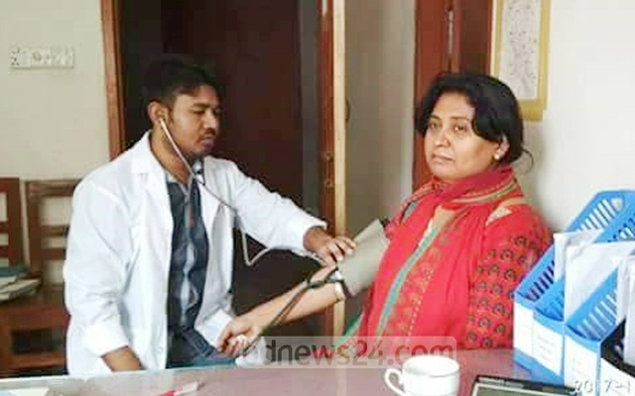
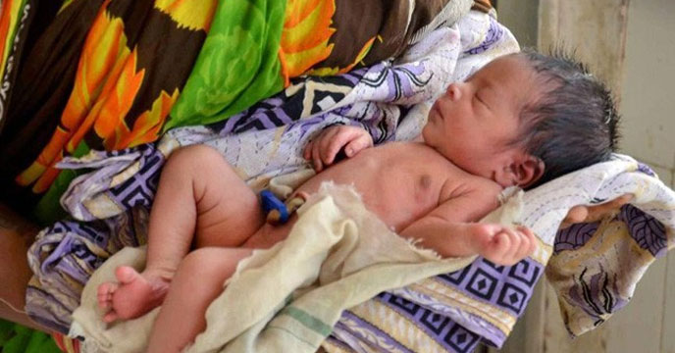
এই ছবিগুলিতে আমরা কী দেখছি?
আমাদের জীবনে প্রজনন স্বাস্থ্য

Slide 4
এই পাঠ শেষে শিক্ষার্থীরা…
১। মানুষের জীবনের স্তর সমুহ বলতে পারবে,
২। বয়ঃসন্ধিকাল সম্পর্কে ব্যাখ্যা করতে পারবে,
৩। প্রজনন স্বাস্থ্যরক্ষার প্রয়োজনীয়তা ব্যাখ্যা করতে পারবে,
৪। প্রজনন স্বাস্থ্যসংক্রান্ত বিধিগুলো বর্ণনা করতে পারবে।

Slide 5
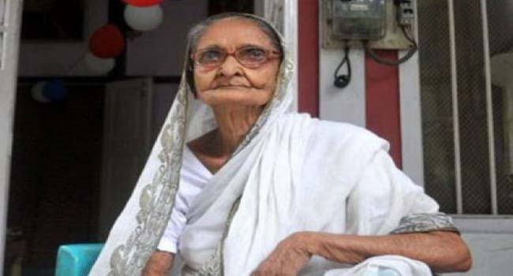
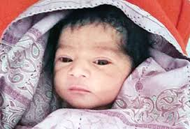
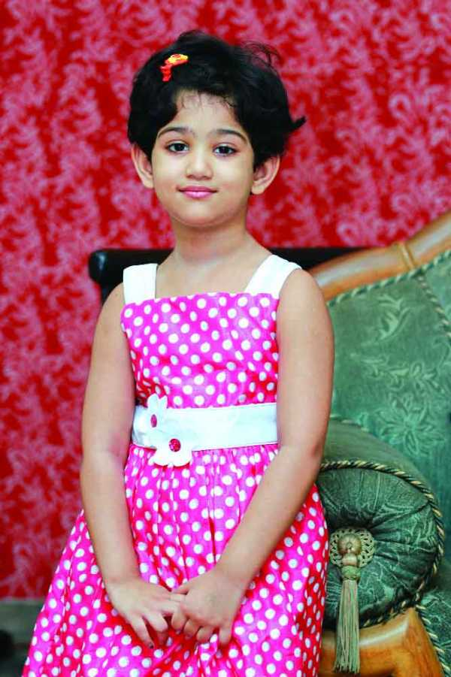
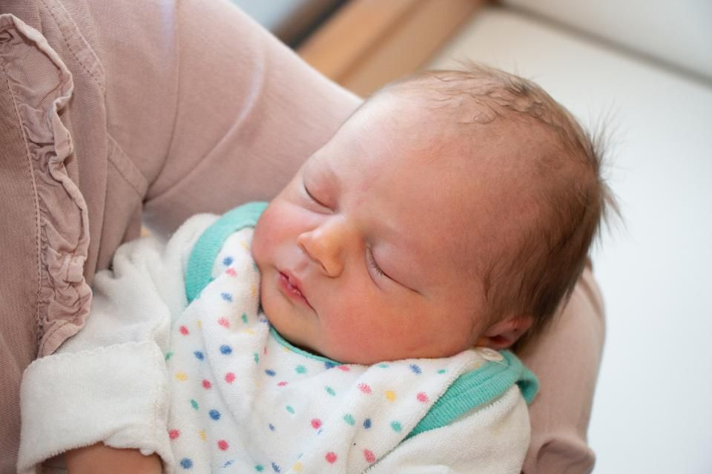
প্রজনন স্বাস্থ্যসংক্রান্ত ধারণা
মানুষের জীবনের স্তর
চিত্রে আমরা একটি শিশু জন্মগ্রহণ করে, কিভাবে শৈশব, কৈশোর, যৌবন, পৌঢ়ত্ব স্তর পার করে তা দেখতে পেলাম।

Slide 6
একক কাজ
* মানুষের জীবনের স্তর সমুহ কিকি?

Slide 7
প্রজনন স্বাস্থ্যসংক্রান্ত ধারণা
শৈশব হতে কৈশোর
বয়ঃসন্ধিকাল ও প্রজননঃ
শৈশব থেকে কৈশোরে পদার্পণকালে শারীরিক ও মানসিক নানারকম পরিবর্তন ঘটে। এ সময়টা হচ্ছে বয়ঃসন্ধিকাল। বয়ঃসন্ধিকাল একটা ছেলে বা মেয়ে যৌবনে পদার্পণ করে। এ সময় শরীরের অঙ্গপ্রত্যঙ্গের সুষম বিকাশ সাধন হয়। শরীরের যেসব অঙ্গ সন্তান জন্মদানের সাথে সম্পর্কিত, সেগুলোর সুস্থভাবে গঠিত ও বিকশিত হয়ে উঠে। আর প্রজনন হল সন্তান জন্মদানের একটি প্রক্রিয়া।

Slide 8
জোড়ায় কাজ
বয়ঃসন্ধিকাল কাকে বলে ?

Slide 9
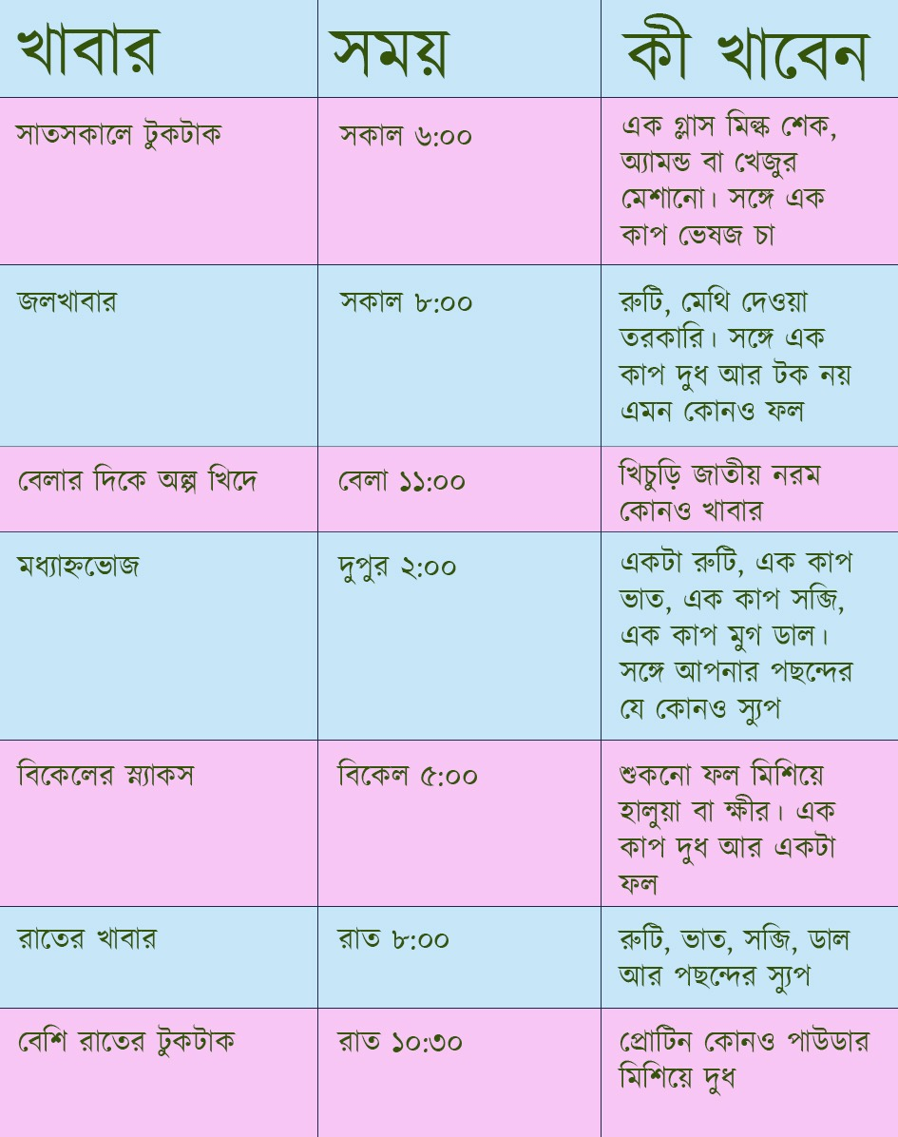
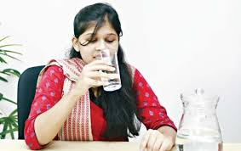
প্রজনন স্বাস্থ্যরক্ষার প্রয়োজনীয়তা
পুষ্টিকর খাবার খাওয়া
প্রচুর পানি পান করা
প্রজনন স্বাস্থ্যরক্ষায় পুষ্টিকর খাবার খাওয়া ও প্রচুর পানি পান করা এবং পরিস্কার পরিচ্ছন্ন থাকা প্রয়োজন।

Slide 10
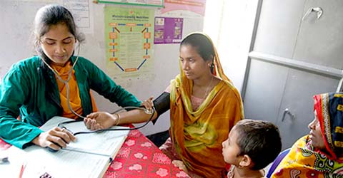
প্রজনন স্বাস্থ্যরক্ষার প্রয়োজনীয়তা
শারীরিক সমস্যা দেখা দিলে স্বাস্থ্যকর্মী বা চিকিৎসকের পরামর্শ নেয়া

Slide 11
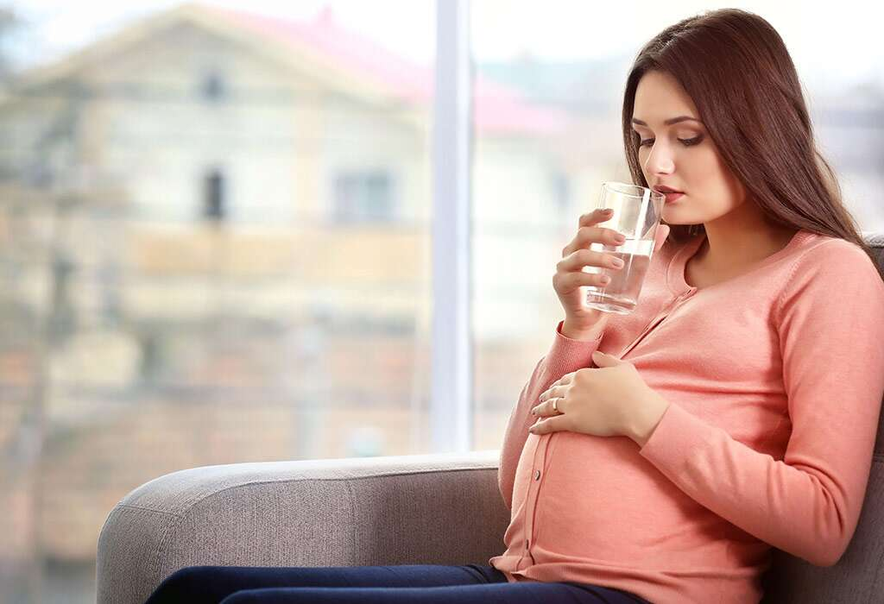
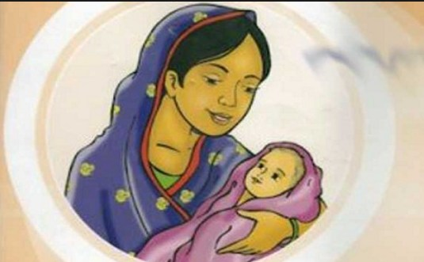
প্রজনন স্বাস্থ্যরক্ষার প্রয়োজনীয়তা
২০ বছরের পূর্বে গর্ভধারণ না করা
আমাদের দেশে সন্তান জন্ম দিতে গিয়ে অনেক মা মৃত্যুবরণ করেন। এর মূল কারন অপ্রাপ্ত বয়সে বিয়ে ও সন্তান ধারন করা। ফলে বিভিন্ন প্রকার রোগে আক্রান্ত হয় এবংস্বাস্থ্যা ভেঙে যায়। এতে পরিবারে আর্থিক কষ্ট হয় ও অশান্তি নেমে আসে। সুতরাং ২০ বছরের পর গর্ভধারণ করলে মা ও শিশুর মৃত্যুার ঝুকি কম থাকে।

Slide 12
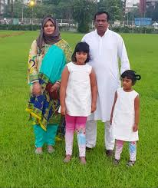
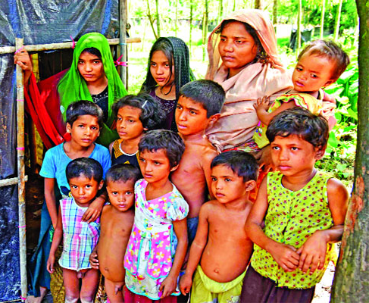
প্রজনন স্বাস্থ্যরক্ষার প্রয়োজনীয়তা
অধিক সন্তান জন্ম না দেওয়া
ঘনঘন সন্তান জন্ম নিলে বা অধিক সন্তান জন্ম দিলে মা ও শিশুর জীবন ঝুঁকির সম্মূখীন হয়। এ ঝুঁকি কমানোর জন্য সন্তান জন্মদানের মধ্যে বিরতি দিতে হবে। দুইয়ের অধিক সন্তান জন্ম দেওয়া যাবে না।

Slide 13
দলীয় কাজ
* প্রজনন স্বাস্থ্যরক্ষার প্রয়োজনীয়তা ব্যাখ্যা কর।

Slide 14
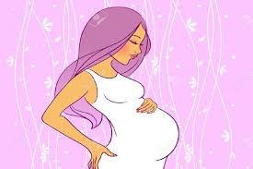
প্রজনন স্বাস্থ্যসংক্রান্ত স্বাস্থ্যবিধি
উপযুক্ত বয়সে গর্ভধারণ: ২০ বছরের আগে গর্ভধারণ করা উচিত নয়। উপযুক্ত বয়সে গর্ভধারণ করলে মা ও শিশু উভয়ই সুস্থ থাকে।

Slide 15
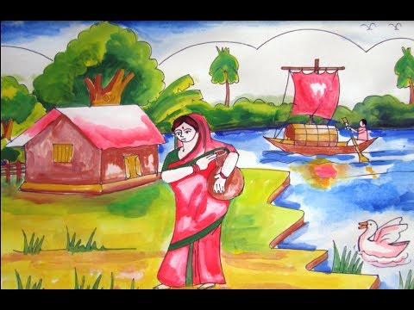
প্রজনন স্বাস্থ্যসংক্রান্ত স্বাস্থ্যবিধি
নিরাপদ মাতৃত্ব: মা ও শিশুর জীবন নিরাপদ থাকার জন্য গর্ভবতী মাকে চলাফেরায় সাবধানতা অবলম্বন করা উচিৎ। ভারী জিনিস উঠানো বা নামানো উচিৎ না। শারীরিক সমস্যা দেখা দিলে ডাক্তারের পরামর্শ নিতে হবে।

Slide 16
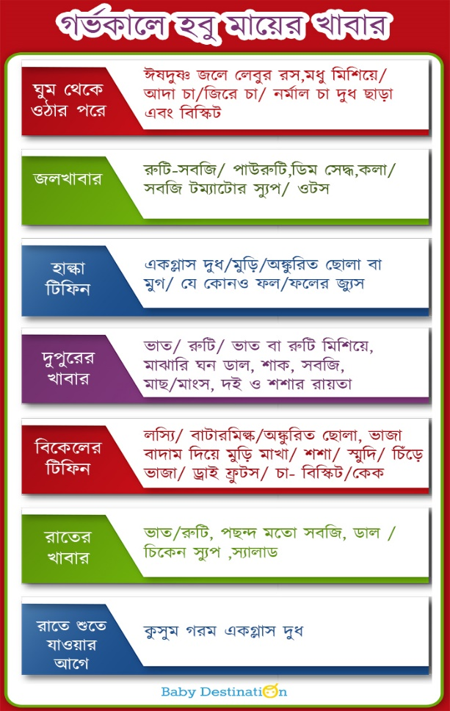
প্রজনন স্বাস্থ্যসংক্রান্ত স্বাস্থ্যবিধি
প্রজননকালীন সতর্কতা:গর্ভের শিশুর পুষ্টি এবং গর্ভবতী মায়ের সুষম খাদ্য প্রজনন স্বাস্থ্যের সাথে সম্পর্কিত। সুস্থ সন্তান জন্ম দানের জন্য খাদ্য গ্রহন প্রতি যত্নশীল হতে হবে।

Slide 17
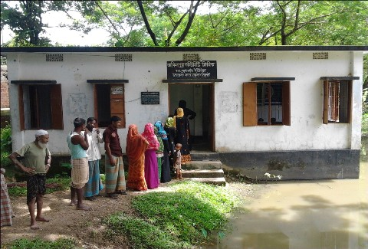
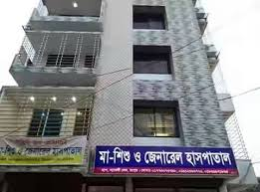
প্রজনন স্বাস্থ্যসংক্রান্ত স্বাস্থ্যবিধি
প্রজননতন্ত্রের বিভিন্ন সেবা ও রোগ প্রতিরোধ: প্রজনন তন্ত্রে যেকোন রোগ আক্রমণ করলে তার চিকিৎসা ও প্রতিরোধ করার জন্য যথোপযুক্ত ব্যবস্থা গ্রহন করতে হবে।

Slide 18
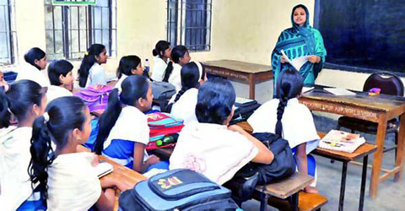
মুল্যায়ন
১। প্রজনন স্বাস্থ্য কি?
২। গর্ভধারণের উপযুক্ত বয়স কত?
৩। প্রজনন স্বাস্থ্যসংক্রান্ত বিধিগুলো কি কি?

Slide 19
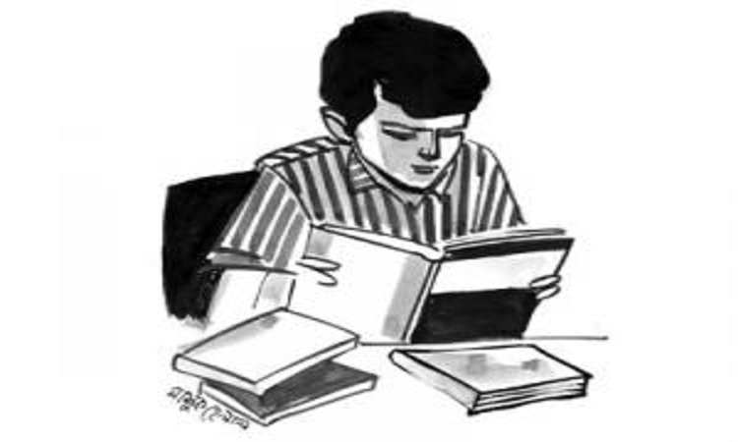
বাড়ির কাজ
* প্রজনন স্বাস্থ্যবিধি সম্পর্কে বিস্তারিত খাতায় লিখে আনবে।

Slide 20
ধন্যবাদ

